Slide 1
강화 학습 소개
엄태선

Slide 2
기계 학습
환경과의 상호학습을 바탕으로 스스로 학습하여 성능을 향상시킨다.
지도 학습
비지도 학습
강화 학습
유형을 구분 짓는 속성을 갖는
주어진 데이터의 집합으로 학습
구분되지 않은
데이터의 집합으로 학습
행동으로 보상받는 환경을 통해
스스로 학습
Notes:
기계 학습은 크게 세가지로 나눠진다. 지도 학습, 비지도 학습, 강화 학습이 그것이다.

Slide 3
이번 장에서 배울 것들
RL의 기본 개념
RL 알고리즘
에이전트 환경 인터페이스
RL환경의 종류
RL 플랫폼
RL 애플리케이션

Slide 4
RL이란 무엇인가?
강화학습(Reinforcement Learning)을 의미
주어진 환경(Environment)에서 대상(Agent)이 특정 행동(Action)을 하고 얻는 보상(Reward)을 기반으로 스스로 학습.

Slide 5

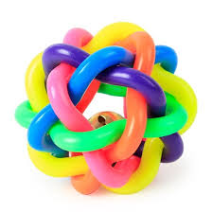

강아지 훈련
강아지가 공을 물어오도록 하는 훈련이라고 가정하자.

Slide 6
강아지 훈련
강아지가 공을 물어서 가져온다.

Slide 7
강아지 훈련
강아지가 공을 물어서 가져온다.

Slide 8
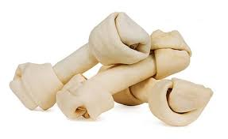
강아지 훈련
강아지가 공을 물어왔으므로 개 껌을 준다
이로써 강아지는 “공을 물어온다“ = “간식을 얻는다＂를 학습한다.
♥

Slide 9
강아지 훈련
다시 한 번 공을 던졌을 경우,
강아지는 “공을 물어온다“ = “간식을 얻는다＂가 학습됐으므로
다시 공을 물어와 간식을 얻을 수 있다.
!

Slide 10
강아지 훈련
하지만 강아지가 공을 물어오지 않을 경우

Slide 11
강아지 훈련
공을 물어오지 않아 보상도 없다.

Slide 12
강아지 훈련
따라서 “공을 물어온다“ = “간식을 얻는다＂가 학습되지 않는다.
?

Slide 13
강아지 훈련
Environment
강화 학습
환경(Environment)에서 대상(Agent)이 특정 행동(Action)을 하고 얻는 보상(Reward)을 기반으로 스스로 학습.
Reward
Action
Agent

Slide 14
Agent의 2가지 판단
Explore(탐색) : 새로운 action을 통해 더 나은 reward를 얻을 수 있는 가능성을 탐색한다.
Exploit(업적) : 지금까지의 action 중 최고의 reward를 산출하는 action을 실행한다.

Slide 15
Explore와 Exploit의 의미
기본적으로 강화학습은 최고의 value를 얻어야 한다.
따라서 가장 높은 value값을 받을 수 있는 action을 취해야 한다. (exploit)
하지만 당장의 reward value는 낮아도 final value가 높을 수도 있다.
따라서 가끔은 새로운 action을 행할 필요도 있다. (explore)

Slide 16

Explore와 Exploit의 의미
달달한 음료를 좋아해
항상 초코라떼를 마시는 공대생 A씨
Exploit
오늘도 어김없이 초코라떼를 먹었다.
기분이 +10 좋아졌다 ^^
Explore
처음으로 민트 초코라떼를 먹었다.
신세계를 느끼며 기분이 +20 좋아졌다.

Slide 17
Explore와 Exploit의 의미
주의할 점
Explore가 항상 Exploit보다 좋은 결과를 갖고 온다는 보장은 없다.
Explore와 Exploit는 동시에 행할 수 없다.
따라서 항상 Explore와 Exploit 중 무엇을 실행할 것인지 고민해야 한다.
이런 상황을 Exploration-Exploitation dilemma라고 한다.

Slide 18
강화학습 알고리즘
Agent가 action을 행하여 environment와 상호작용을 한다.
Agent가 action을 행하여 state를 이동한다.
Agent가 행한 action에 따라 알맞은 reward를 받는다.
Reward를 바탕으로, agent는 해당 action이 좋았는지 나빴는지 이해한다.
Action이 좋았다면, 다시 말해 agent가 긍정적인 reward를 받았다면, agent는 해당 action을 하도록 선호하거나 혹은 긍정적인 reward를 받을 수 있는 action을 행한다. 따라서 이것은 기본적으로 시행 착오와 오류 학습 과정이다.

Slide 19
RL은 어떻게 다른 ML과 차별성을 갖는가?
기계 학습
지도 학습
비지도 학습
강화 학습

Slide 20
지도 학습
지도학습(Supervised learning) : input/output이 전부 labeled된 data를 이용해 학습하는 방식.
주어진 환경에 대해 완벽한 data를 기반으로 학습한다.
강아지 훈련(지도 학습)
강아지에게 (5 발자국 전진, 공을 입에 문다, 뒤로 돌기, 5 발자국 전진, 공 반납) 등을 직접 학습

Slide 21

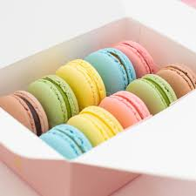
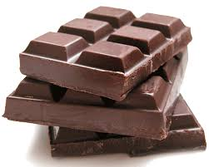

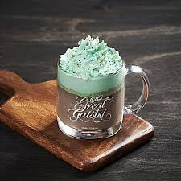
비지도 학습
비지도학습(Unsupervised learning) : input만 labeled된 data를 이용해 학습하는 방식.
Input data 사이의 숨겨진 패턴을 분석해 학습한다.
간식 추천(비지도 학습)
공대생이 자주 먹는 것들을 분석
초코 음료라는 공통점을 발견해 초콜렛을 추천
비지도 학습

Slide 22

강화 학습
강화학습(Reinforcement Learning) : 주어진 환경(Environment)에서 대상(Agent)이 특정 행동(Action)을 하고 얻는 보상(Reward)을 기반으로 스스로 학습.
강아지 훈련(강화 학습)
던진 공을 가져오면 보상을 준다.
간식 추천(비지도 학습)
공대생이 간식을 먹을 때마다의 보상을 계산
각 간식마다 할당된 보상을 바탕으로 가장 좋아할 만한 간식을 추천
비지도 학습

Slide 23
RL의 구성요소
Agent
Policy function
Value function
Model

Slide 24
Agent(에이전트)
Agent는 intelligent decision을 하는 프로그램
기본적으로 RL에서 학습자에 해당한다.
Agent는 환경(environment)와 상호작용(action)하여 보상(reward)를 얻는다.
Ex) Super Mario navigating in a video game.

Slide 25
Policy function(정책 함수)
Policy는 환경(environment)안의 agent의 행동을 결정해준다.
Policy는 주로 π로 표현된다.
Policy는 lookup table이나 complex search process(복잡한 탐색 프로세스)에서 나타난다.
Ex) 집에서 학교까지 간다고 가정할 때, 나는 버스, 지하철, 택시 중 하나를 선택할 수 있다. 뭘 타고갈지 결정해주는 함수가 policy function이다.

Slide 26
Value function(가치 함수)
Value function은 agent가 특정 상태에 있는 것이 얼마나 좋은 지 나타낸다.
Value값은 주로 v(s)로 나타낸다. 여기서 s는 state를 의미한다.
Value function은 policy에 따라 달라진다.
Vaaalue function에는 다양한 종류가 있다. (optimal value function은 가장 높은 value를 나타낸다.)

Slide 27
Model(모델)
Model은 agent의 환경 표현이다.
학습(Learning)은 model-based learning과 model-free learning으로 나뉜다.
Model-based learning : agent가 이전에 학습된 정보를 바탕으로 exploit함
Model-free learning : agent가 올바른 action을 할 때까지 시행착오를 반복함.
Ex) 집에서 학교까지 가는 길을 찾아라:
Model-based learning : 이미 가본 길(혹은 지도)를 보고 간다
Model-free learning : 검증된 길 말고 다른 길을 찾은 다음 비교한다.

Slide 28
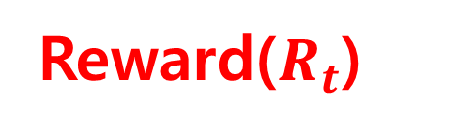
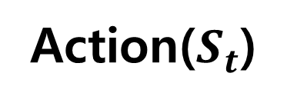
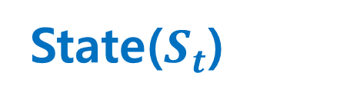
Agent environment interface
Agent
State($S_{t}$)
Reward($R_{t}$)
Action($S_{t}$)
Agent

Slide 29
Summary
이번 장에선 RL의 기본과 주요 컨셉에 대해서 공부했다.

